Slide 1
第三課 神的約櫃之旅（撒上4:1b至7:1）
象徵耶和華同在的約櫃從以色列被擄到非利士（4:1b-22）
1. 以色列人抬著約櫃上戰場（4:1b-11）
2. 因為神象徵性地從以色列人中離開，致使以色列人蒙受戰死和失去祝福 （4:11-22）
以利因為約櫃被擄而死（4:12-18）
非尼哈的妻子在生以迦博時難產而死：「榮耀離開以色列了！」（4:19-22）
以色列人最低谷（軍事，約櫃，祭司）

Slide 2
非利士人與以色列人的歷史
創10:14 從迦斐托出來的
亞伯拉罕和以撒 （創21:32； 26:1；26:18【別是巴】）
出埃及期間（出13:17，23:31）
攻佔應許之地的時候 （書13：2；）
士師時期（參孫-士14-16章-【亭拿】）
未完待續
非利士人
非猶太人的海上民族支派
出現在參孫做士師的時候
金屬鍛造技術高超
主要的神明：大袞
1
5
4
2
3
聖光聖經地理

Slide 3
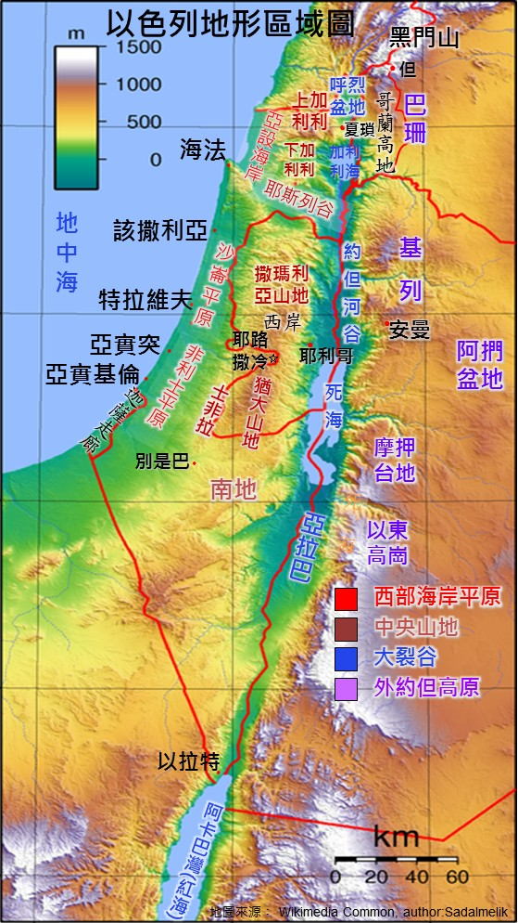
以色列境內有五個地理區域（從沿海到內陸）
沙崙平原，十分之平坦，這 是非利士人住的地方，他們是平地之人；
示法拉山腳地區，這是以色列 與非利士打仗的戰場；
山地，以 色列以他們的山地而聞名，雖然他們位 居幾種型態的地理位置，他們的防守中 心是在山丘地帶，但它的海拔能在短短的幾哩路內 升到三千呎高，到山丘的脊樑，然後突 然地往下降到約旦河；
曠野，一個幾乎無雨之地，而當有雨 時，就是暴雨，把所有東西都沖到深的 溝渠裡，是個危險地區，從某種程度來 看，這是個禁區，你不會要住在曠野， 除非迫不得已，有許多野山羊等野生動物，
河谷。
這就是由西到東的 五個地理位置，從沙崙平原、到示法拉 山腳、到山丘、到曠野、到約旦河谷
聖光聖經地理

Slide 4
第三課 神的約櫃之旅（撒上4:1b至7:1）
約櫃
設計：出 25
目的：出 25:22 【我要在那裡與你相會，又要從法櫃施恩座上二基路伯中間，和你說我所要吩咐你傳給以色列人的一切事。】
建造：出 37
安置：出 40
前進：民 10:35 【耶和華啊，求你興起！願你的仇敵四散！願恨你的人從你面前逃跑】
石板：申 10:5
在約旦河： 書 3-4 （抬著約櫃過約旦河）
在戰爭中： 書 6 （抬著約櫃繞城7日，第七日耶利哥城倒塌）
在伯特利： 士 20:27
約櫃 是個木製的盒子，上面鋪著金和一個全 金製的蓋子，通常被稱為施恩座；在全 金的蓋子上是兩個金基路伯，或有翅膀 的天使，翅膀的尖端相連接，面朝下對 著施恩座。

Slide 5
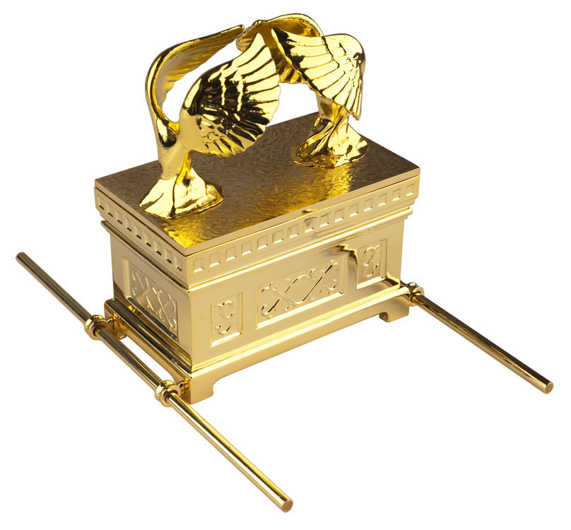
約櫃
Ark
基路伯
施恩座(純金)
金牙邊
(gold molding)
見證的櫃
(皂莢木包金)
杠
(皂莢木包金)
聖經簡報站

Slide 6
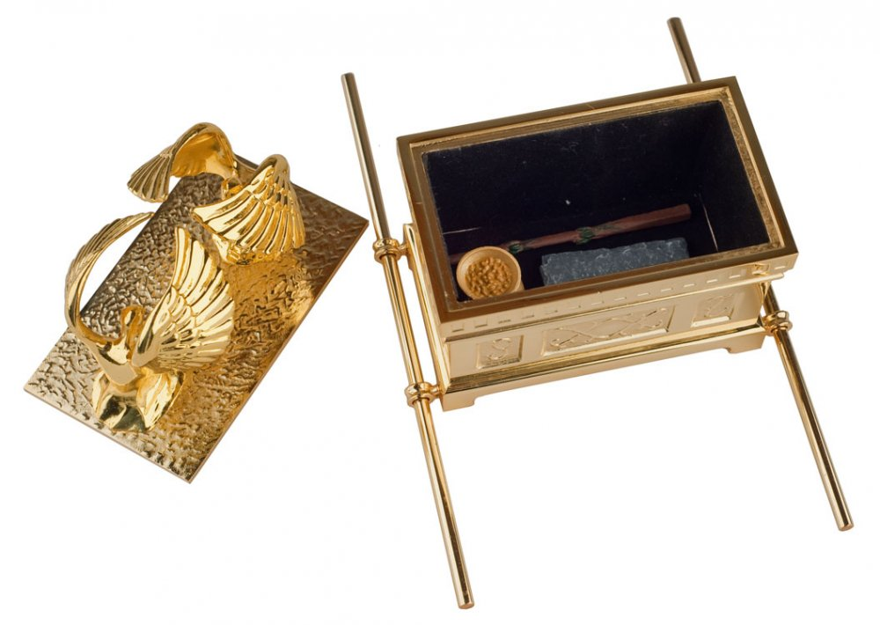
約櫃
Ark
亞倫發芽的杖
盛嗎哪的金罐
法版
有包金的約櫃，櫃裡有盛嗎哪的金罐和亞倫發過芽的杖，並兩塊約版。(來9:4)
聖經簡報站

Slide 7
第三課 神的約櫃之旅（撒上4:1b至7:1）
B. 耶和華通過約櫃証明祂強過非利士的諸假神（5:1-12）
1.耶和華強過大袞（5:1-5）
2.耶和華強過非利士各地的假神（5:6-12）
對比神降災給埃及
?

Slide 8
第三課 神的約櫃之旅（撒上4:1b至7:1）
耶和華奇蹟地將約櫃帶回以色列（6:1-7:1）
1. 非利士人計劃約櫃的奇妙歸回（6:1-9）
用母牛拉車的用意—清楚這是神的意思
2. 耶和華讓約櫃去到伯士麥（6:10-16）
3. 裝著非利士人金物的匣子伴隨約櫃停放在大磐石旁（6:17-18）
4. 耶和華因伯士麥人擅觀約櫃而擊打伯士麥，約櫃因而被送到基列耶琳（6:19-7:1）

Slide 9
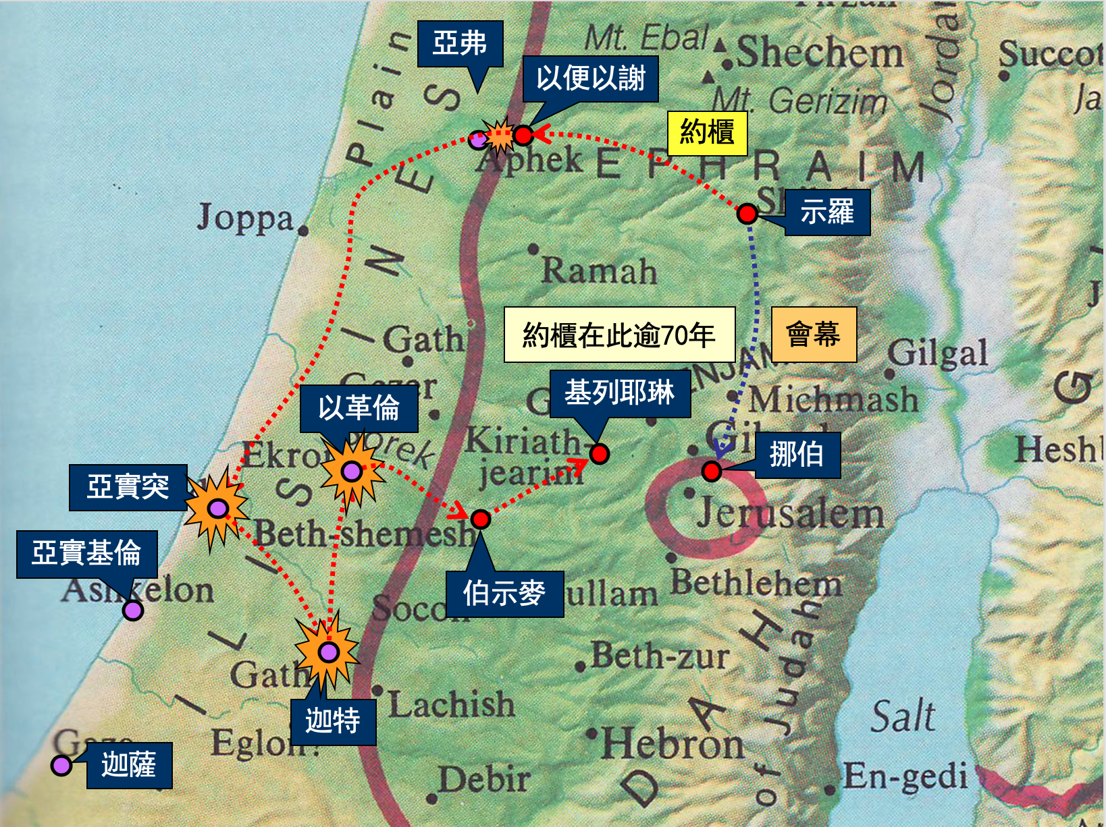
第三課 神的約櫃之旅（撒上4:1b至7:1）
一切都在神的掌握之中
示羅（以）
以便以謝（以）
-亞實突（非）
迦特（非）
以革倫（非）
伯示麥（以）
基列耶米（以）
神的約櫃
聖經簡報站

Slide 10
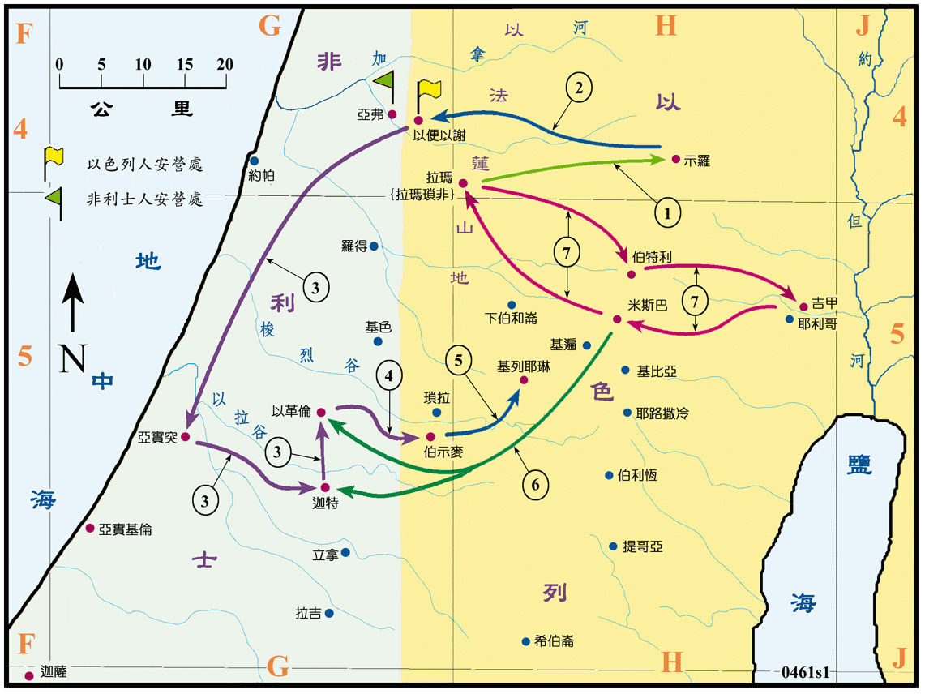
第三課 神的約櫃之旅（撒上4:1b至7:1）
2. 撒上 4:1-4 以色列人與非利士人交戰，以色列被非利士人打敗，就把約櫃從示羅運到以便以謝。
3. 撒上 4:10-11，5:1-12 以色列攻擊非利士人，又被非利士人擊敗，約櫃被擄，非利士人把約櫃運到亞實突，又運到迦特，再運到以革倫，約櫃在非利士地七個月，每到一地都會發生大災難。
4. 撒上6:1-16 非利士人懼怕約櫃所降的災，他們的五個大城各備了一份禮物賠罪，又將約櫃送到伯示麥，還給以色列人。
5. 撒上6:19-7:2 伯示麥人因擅觀約櫃，多人被殺，因此請基列耶琳的人將約櫃迎去，約櫃就在基列耶琳許久，直到大衛王時才被迎往耶路撒冷 ( 撒下 6:1)。
聖光聖經地理

Slide 11
第三課 神的約櫃之旅（撒上4:1b至7:1）
觀察與分析
以色列人與非利士人的爭戰
非利士人是以色列人的長期敵人
非利士人武器精良，條件優越，地理位置佔優勢；以色列人沒有武器，烏合之眾，缺乏首領
心理上非利士人以勝利者自居；以色列人有失敗陰影
看到我們與我們生命中的敵人爭戰的影子（例子：失去耐心/沒有良好的生活作息/常常憂慮....）
長期的爭戰（時好時壞）
我們有很大失敗的理由（身體累，其他人，客觀因素）
心理上已經失去信心，有失敗的陰影
Lose patience – 敵人把我們的耐心奪去了（在這個爭戰中失敗，失去了本該有的品格）
就像非利士本就是神應許之地的一部分，但是以色列人沒有信心奪取
我們基督徒本就該有基督的樣式，我們卻沒有信心繼承
思考：你的非利士人是什麼？我們如何可以將失地奪回？

Slide 12
第三課 神的約櫃之旅（撒上4:1b至7:1）
觀察與分析
以色列人與神的約櫃的關係
神
藉著約櫃彰顯神的同在
藉著會幕的設置來表明神的聖潔
藉著獻祭讓以色列人來向神認罪
讓以色列人建立對神的信心
以色列人
把約櫃當成security blanket
重視約櫃的同在過於神的同在
心理至聖所的約櫃還是自己
約櫃成為向外人證明自己特別的一個表徵
思考：神的約櫃在你生命中的什麼位置？是真正的作主？還是放在外面給人看，自欺欺人？

Slide 13
第三課 神的約櫃之旅（撒上4:1b至7:1）
觀察與分析
禍與福
福 | 禍
以色列人有約櫃 | 卻因為輕視神而遠離神，以致遭禍
非利士人第一次打了勝仗 | 卻因此引來了約櫃，讓他們驚慌失措
非利士人擄了約櫃，以為得了寶 | 結果是禍水西流，輾轉五城
以色列人得回約櫃 | 伯示麥人又被擊殺
結論
你们若不听从耶和华你们 神的诫命、偏离我今日所吩咐你们的道、去事奉你们素来所不认识的别神、就必受祸。（申 11:28）
我今日呼天唤地向你作见证、我将生死、祸福、陈明在你面前、所以你要拣选生命、使你和你的后裔都得存活。（申 30:19）
倚靠耶和华、以耶和华为可靠的、那人有福了（耶 17:7）

Slide 14
第三課 神的約櫃之旅（撒上4:1b至7:1）
重點與應用
為什麼約櫃在以色列人軍中，以色列人還是被非利士人打敗？
對信徒的提醒—我們如果不倚靠神，就明明羞辱了基督的名號，像以色列人一樣
當我們是神的保守下，任何的情況都可以轉禍為福（反之亦然）
你的約櫃在哪裡？
以色列人以為有表面的盒子就有神的保守，需不知他們的關係已經破裂了。
當我們沒有把神當神來敬拜時，我們就會以為有約櫃就能掌控神（以色列和非利士人）
我們要警醒不要丟棄了真正的約櫃，只有表面的約櫃。爭戰時，這就顯現了

Slide 15
第三課 神的約櫃之旅（撒上4:1b至7:1）
重點與應用
神的子民可能會失腳，神也會允許一些事情發生，但神的名是不容輕視的
無論是神的選民，或者外邦人，輕視神的都會付出代價
我們作為基督付上寶血買贖的基督徒，同樣不能輕視基督的名和聖靈的工作
在當今世上，若有人輕視神，我們也不能無動於衷，而是要表明自己的立場

Slide 16
第三課 神的約櫃之旅（撒上4:1b至7:1）
禱告
求神讓我們認識到生命中的非利士人，倚靠神來與它爭戰，
讓我們的生命有改變，做美好的見證

Slide 17
第三課 神的約櫃之旅（撒上4:1b至7:1）
小組討論
你今天學習這課最大的收獲是什麼？
你目前生命中最希望得勝的是什麼？
你希望如何操練讓神一直在你的至聖所？

